Slide 1
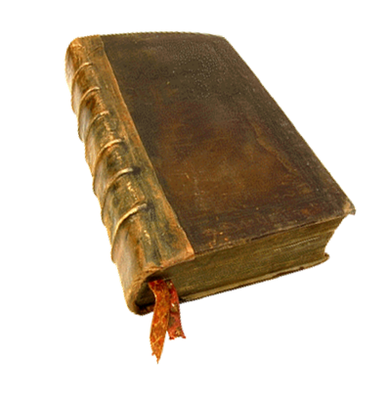
СВЈЕДОЦИ ПРОШЛОСТИ
Познавање друштва 5. разред

Slide 2
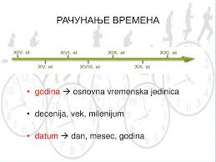
Лента времена је линија на коју уписујемо када се нешто десило у прошлости.
- деценија – раздобље од 10 година;
- вијек – раздобље од 100 година;
- миленијум – раздобље од 1 000 година.

Slide 3
Прошлост је вријеме које је прошло као и оно што се у том времену десило.
Подјела прошлости
Далека прошлост
Даља
прошлост
Ближа прошлост

Slide 4
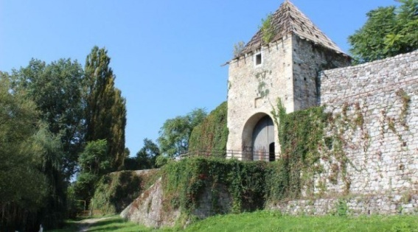
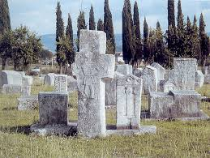
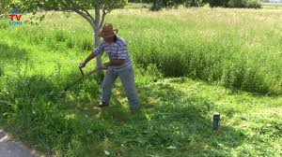
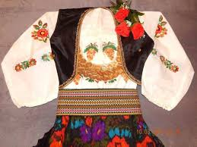
СВЈЕДОЦИ ПРОШЛОСТИ СУ:
1. Материјални извори: остаци старих градова, цркава и манастира, оруђа, оружја, новца, одјеће...

Slide 5
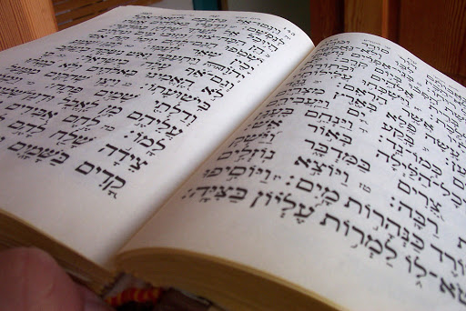
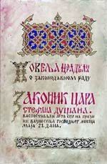
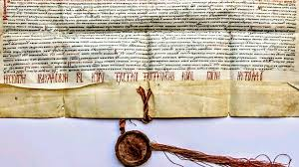
2. Писани извори:
- старе књиге;
- документи у виду закона;
- одлуке важних историјских личности.

Slide 6
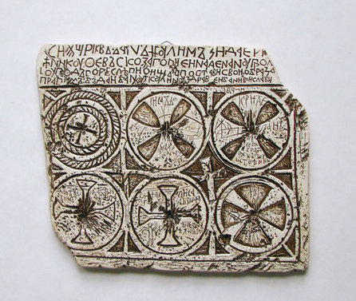
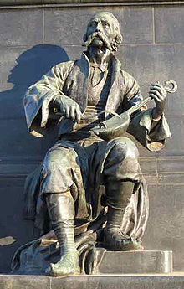
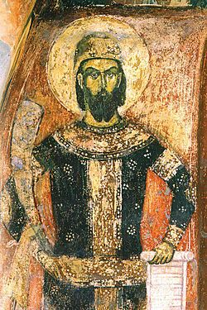
3. Усмени извори:
- легенде;
- народне приче, пјесме;
- усмена предања и слично.

Slide 7
Најчешћа средства преко којих млади данас упознају прошлост су: медији – радио, телевизија, новине, филмови, интернет.
Свједоци прошлости чувају се у архивима, музејима, библиотекама или на мјесту настанка.

Slide 8
ЗАДАТАК ЗА САМОСТАЛАН РАД:
1. Напиши примјере разних свједока прошлости у твом окружењу;
2. Који је значај извора прошлости?
*За оне који желе знати више:
Од старих фотографија направи своје породично стабло.

